Slide 1

Lĩnh vực: Phát triển nhận thức
Đề tài: Nhận biết phân biệt hình vuông – hình tròn
Thời gian: 15-20 phút

Slide 2



Slide 3


CHÀO MỪNG CÁC BÉ ĐỀN VỚI CHƯƠNG TRÌNH “ĐỐ VUI” CÙNG CÔ MÂY

Slide 5
HÌNH TRÒN

Slide 6

Cô mây đố các con hình có đường cong tròn khép kín là hình gì?

Slide 7
HÌNH TRÒN

Slide 8
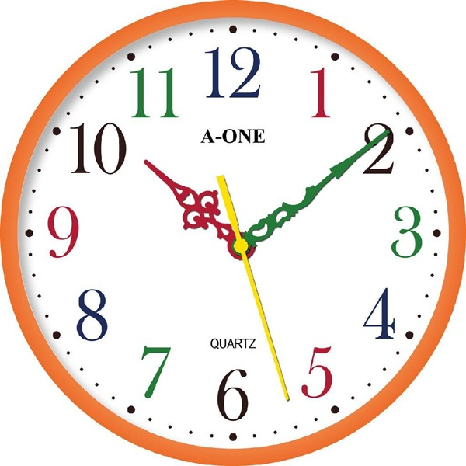


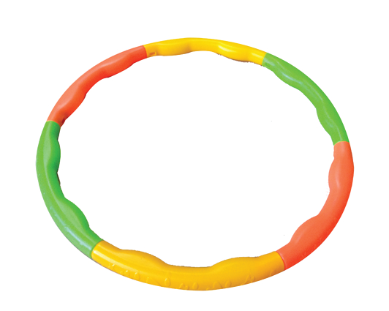


Slide 9




Slide 10
HÌNH VUÔNG

Slide 11

HÌNH VUÔNG CÓ MẤY CẠNH? MẤY GÓC

Slide 12
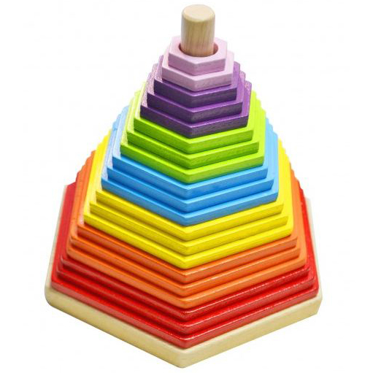
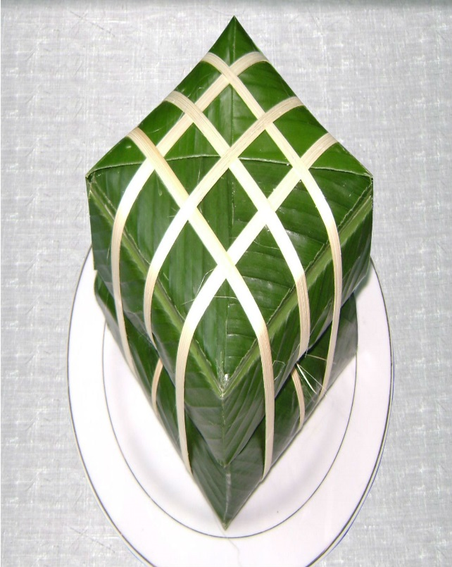
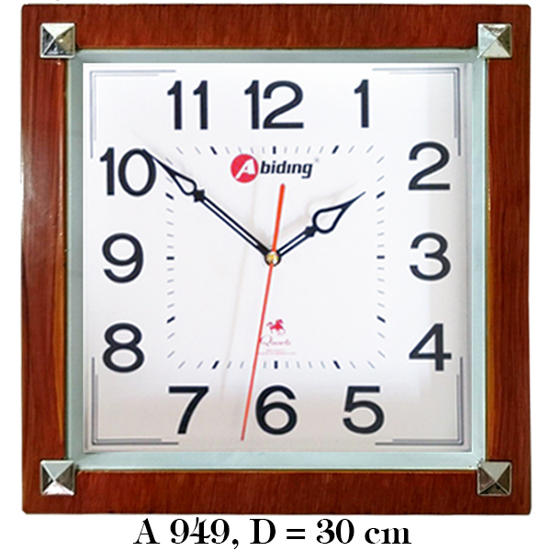
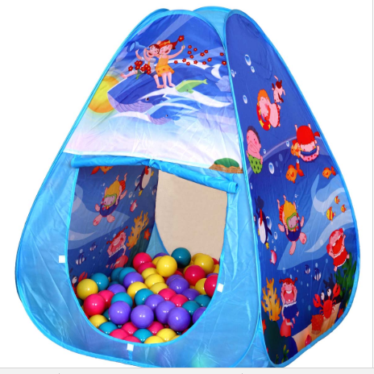
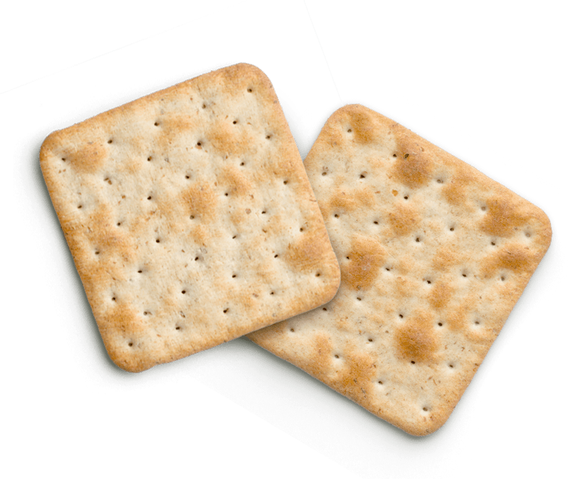

Slide 13


Slide 14

Các cô ơi! hãy
Cùng bé thi tài nhé!

